Slide 1



第13讲：终止检测算法
陈志广
13316052680
超算中心四楼410
Zhiguang.chen@nscc-gz.cn
www.nscc-gz.cn

Slide 2

终止检测算法
主要内容
基于快照的终止检测算法
基于生成树的终止检测算法
信用-传递终止检测算法
考虑进程故障的终止检测

Slide 3
分布式程序的终止检测
程序的终止
所有进程都停止执行
任何两个进程之间没有已发送、未接收的消息
终止检测的挑战
没有全局时钟
每个进程没有全局状态信息
针对终止检测的计算模型假设
进程可能处于两种状态：“活跃”或“空闲”
任务执行结束：活跃→空闲
收到消息：空闲→活跃
只有活跃的进程才能发送消息，活跃和空闲的进程都能接收消息，其中，空闲的进程接到消息变成活跃

Slide 4
基于快照的终止检测算法
主要思路
在一个程序的所有进程中，肯定存在一个特定的进程，它是最后一个结束的
由于每个进程都不具备全局信息，当一个进程由活跃变为空闲时，假定自己就是最后一个结束的那个进程，向其它进程发送消息，收集全局快照
收集全局快照过程中，如果遇到还没结束的进程，则宣布本次快照收集过程失败
最后一个结束的进程能够成功收集到程序终止的全局快照
Notes:
注意：潜在的考试点

Slide 5


基于快照的终止检测算法
变量定义
每个进程维护一个逻辑时钟$x$，用变量$k$记录获取快照的进程
调度
随消息发送时钟，时钟并不需要递增
仅仅加1，而不求$max$，因为只需表明发送方不是最后一个结束的进程

Slide 6

基于快照的终止检测算法
算法流程
判断是否应该响应其它进程发来的快照请求
$(x,k)$与$(x^{′},k^{′})$的比较，先比较$x$，若$x$与$x^{′}$相等，再比较$k$
表明我所看到的最大的时钟值，时钟值小于此值的进程不用收集快照了

Slide 7
基于快照的终止检测算法
算法分析
算法是正确的吗？有没有可能所有的进程都显示空闲，但有消息正在信道中传输，还没达到接收方？
采用同步消息，即接收方需要向发送方返回ACK
收集完快照后，计算系统中的消息发送量和接收量，看两者是否相等

Slide 8
终止检测算法
主要内容
基于快照的终止检测算法
基于生成树的终止检测算法
信用-传递终止检测算法
考虑进程故障的终止检测

Slide 9
基于生成树的终止检测算法
基本思想
所有进程根据关联关系组成图，在图中生成一棵树
树根向叶子节点发送广播消息
收到广播消息的叶子节点一旦变为空闲，向父节点报告
每个内部节点收到所有子节点空闲报告、且自己也变为空闲后，向父节点报告
根节点收到所有子节点报告后，宣布程序终止
以上算法正确吗？
一个内部节点已经向父节点报告空闲，但是，以其为根的子树上的某个节点收到了一个消息，节点状态因此由空闲变为活跃
Notes:
注意：潜在的考试点

Slide 10
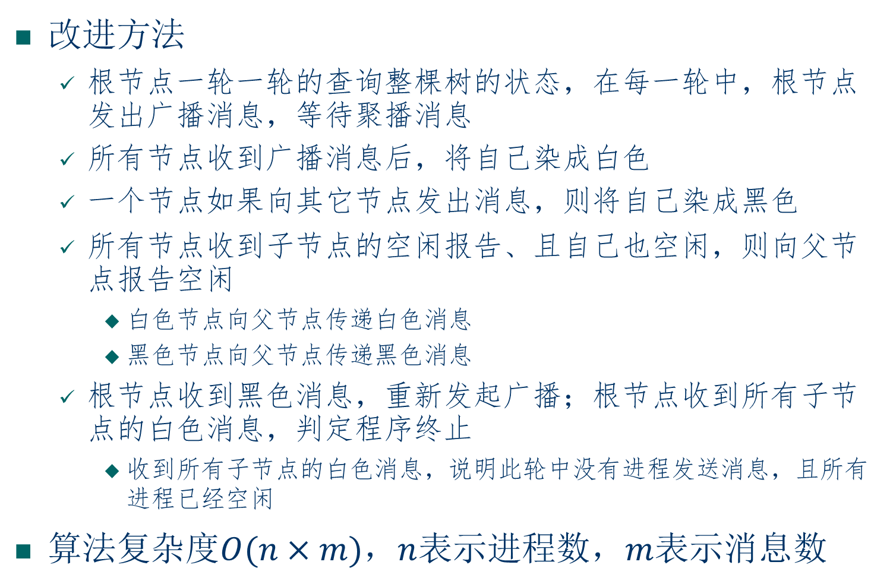
基于生成树的终止检测算法
改进方法
根节点一轮一轮的查询整棵树的状态，在每一轮中，根节点发出广播消息，等待聚播消息
所有节点收到广播消息后，将自己染成白色
一个节点如果向其它节点发出消息，则将自己染成黑色
所有节点收到子节点的空闲报告、且自己也空闲，则向父节点报告空闲
白色节点向父节点传递白色消息
黑色节点向父节点传递黑色消息
根节点收到黑色消息，重新发起广播；根节点收到所有子节点的白色消息，判定程序终止
收到所有子节点的白色消息，说明此轮中没有进程发送消息，且所有进程已经空闲
算法复杂度$O(n×m)$，$n$表示进程数，$m$表示消息数

Slide 11
终止检测算法
主要内容
基于快照的终止检测算法
基于生成树的终止检测算法
信用-传递终止检测算法
考虑进程故障的终止检测

Slide 12
信用-传递终止检测算法
基本思路
算法有一个控制点，由它启动程序，所有的信用（Credit）最开始掌握在控制点手中，被初始化为1
一个进程向另一个进程发送消息时，分出自身的部分信用随消息一起发送
一个进程接收到一个消息时，将随消息发送的信用加到自身信用里
一个进程变为空闲时，将自身的所有信用发给控制点
当控制点的信用值重新变为1时，判定程序终止

Slide 13
终止检测算法
主要内容
基于快照的终止检测算法
基于生成树的终止检测算法
信用-传递终止检测算法
考虑进程故障的终止检测

Slide 14
考虑进程故障的终止检测
考虑进程故障的终止检测
在部分进程发生故障的情况下，仍然正常的进程都已经执行结束了
主要思路
由谁发起检测
由进程号最小的进程发起终止检测，在某个进程自己看来它是最小的进程，则自动发起检测
怎么确定程序结束
基于信用传递的方式确定进程之间是否还有已发送、未接收的消息，信用值守恒，则说明程序结束
故障进程吞噬的信用值一定要排除掉，才能判定程序结束
怎么排除掉故障进程
进程号最小的进程发起检测后，若发现新的故障进程，则本轮检测失败，重启发起下一轮的检测

Slide 15
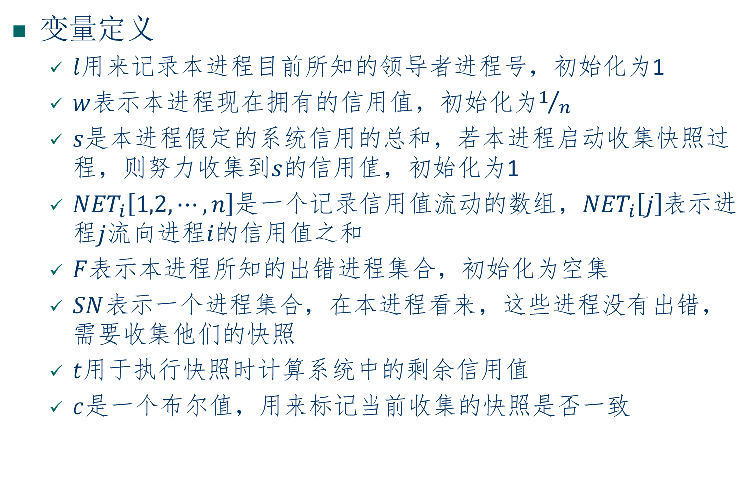
考虑进程故障的终止检测
变量定义
$l$用来记录本进程目前所知的领导者进程号，初始化为1
$w$表示本进程现在拥有的信用值，初始化为$1/n$
$s$是本进程假定的系统信用的总和，若本进程启动收集快照过程，则努力收集到$s$的信用值，初始化为1
${NET}_{i}\left[1,2,⋯,n\right]$是一个记录信用值流动的数组，${NET}_{i}\left[j\right]$表示进程$j$流向进程$i$的信用值之和
$F$表示本进程所知的出错进程集合，初始化为空集
$SN$表示一个进程集合，在本进程看来，这些进程没有出错，需要收集他们的快照
$t$用于执行快照时计算系统中的剩余信用值
$c$是一个布尔值，用来标记当前收集的快照是否一致

Slide 16
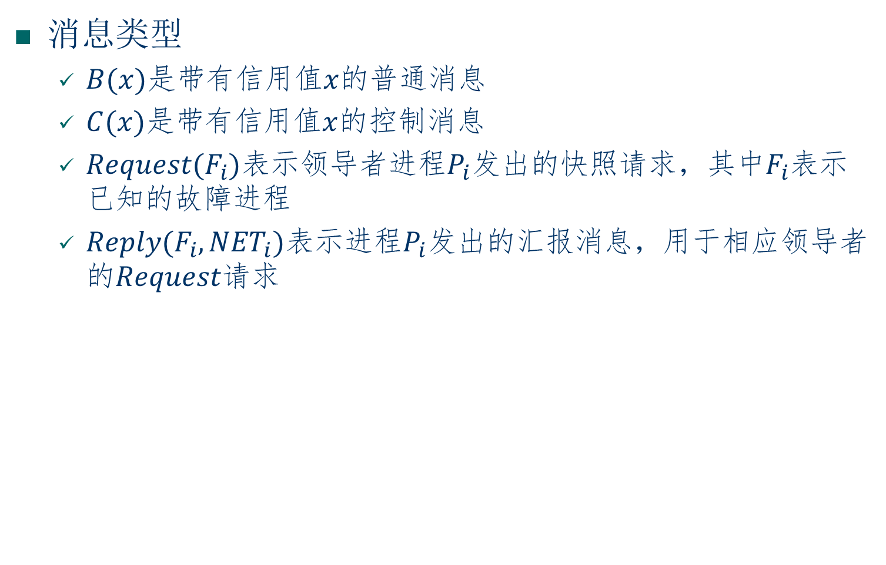
考虑进程故障的终止检测
消息类型
$B(x)$是带有信用值$x$的普通消息
$C(x)$是带有信用值$x$的控制消息
$Request(F_{i})$表示领导者进程$P_{i}$发出的快照请求，其中$F_{i}$表示已知的故障进程
$Reply(F_{i},{NET}_{i})$表示进程$P_{i}$发出的汇报消息，用于相应领导者的$Request$请求

Slide 17
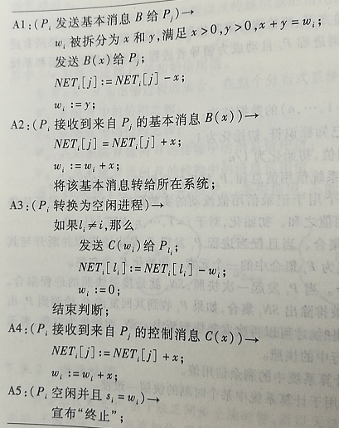
考虑进程故障的终止检测
无故障的终止检测

Slide 18
考虑进程故障的终止检测
Snapshot快照函数
排除掉自己和已知的故障进程，向其它进程收集快照
计算从故障进程发来的信用值，与自己固有的信用值相加

Slide 19

考虑进程故障的终止检测
快照流程
发现一个新的故障进程
大家形成共识，进程号最小的活进程收集快照
目前由进程$j$收集快照
发现一些新的故障进程

Slide 20
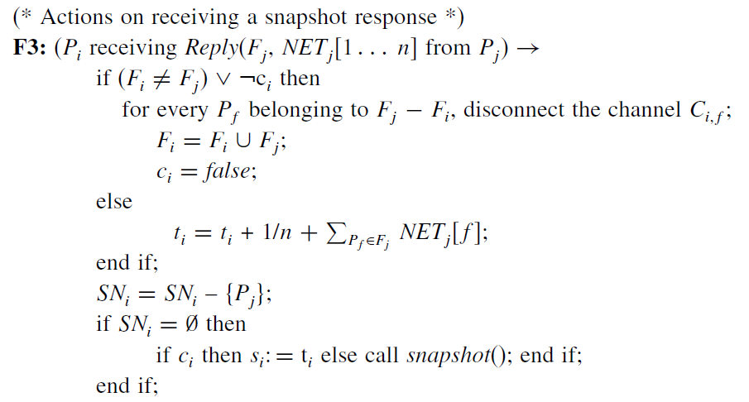

考虑进程故障的终止检测
快照流程
发现新的故障进程，需要重新启动快照收集
计算从故障进程发到$j$的信用值，加上$j$固有的信用值
已经收到来自进程$j$的消息，不用再等待$j$

Slide 21
考虑进程故障的终止检测
快照流程
在收集快照的过程中，发现故障进程，本次收集失败

Slide 22
终止检测算法
主要内容
基于快照的终止检测算法
基于生成树的终止检测算法
信用-传递终止检测算法
考虑进程故障的终止检测

